Slide 1
إرث المخطوطة
قانونية
العهد القديم
د. ريك جريفيث • مركز الدراسات اللاهوتية الأردني
BibleStudyDownloads.org

Slide 2
أهداف المحاضرة
* تمجيد المسيح
* الحصول على نظرة مختصرة بإيجاز على نقل نصوص العهد القديم لما بين ايدينا اليوم .
* معرفة هفوات السجلات التاريخية و لكن الثقة في أمانة الرجال و النساء في حفظ النصوص الكتابية .

Slide 3
خارطة الطريق
الحفظ
الخلق
التجميع
التلفيقات

Slide 4
خارطة الطريق
الخلق

Slide 5
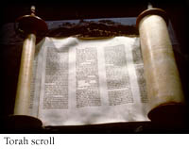
العهد القديم
كيف وصلنا من هنا
إلى هنا

Slide 6
ما هي تقسيمات العهد القديم ؟
195أ
* التوراة ( الشريعة ) و المعروفة بأسفار موسى
* النبييم ( الأنبياء )
كتوبيم ( الكتابات )
* هذه الأحرف الثلاثة في كل من هذه الأقسام تشكل كلمة تناك و هي العهد القديم كما نعرفه .
* القانون مشتقة من الكلمة اليونانية كانون و التي تعني حكم كما في حاكم

Slide 7

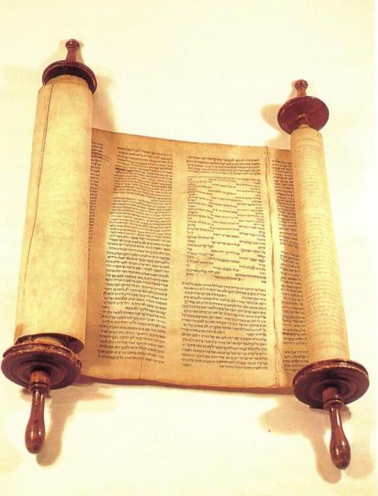
1. الكتابات الموحى بها
193
أ. العهد القديم
1. العبرية : النص المازوري
2. اليونانية : الترجمة السبعينية
3. قانونية العهد القديم
ب. العهد الجديد
1. التواريخ
2. قانونية العهد الجديد

Slide 8

الكتابات اليهودية
193
سفر المزامير

Slide 9
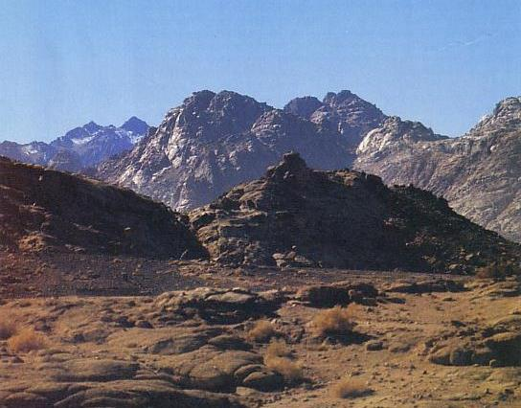
لا يوجد لدينا اليوم كتابات يهودية وجدت قبل جبل سيناء (1445 ق.م)

Slide 10
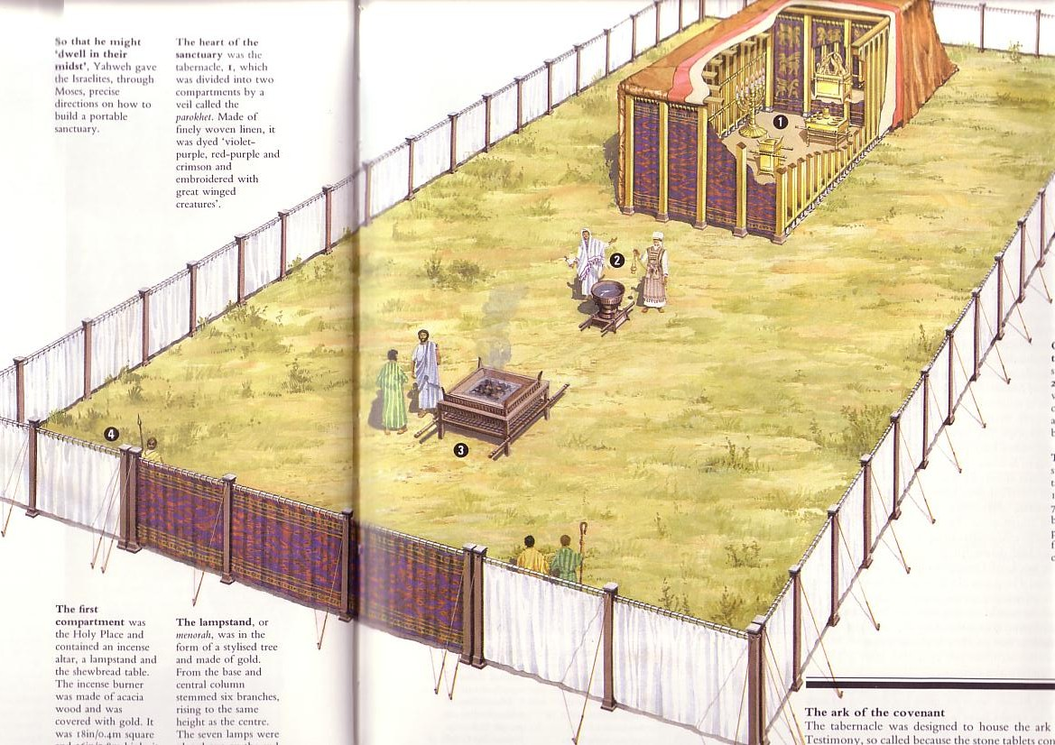
المصادر اليهودية الرئيسية بدأت في خيمة الإجتماع

Slide 11
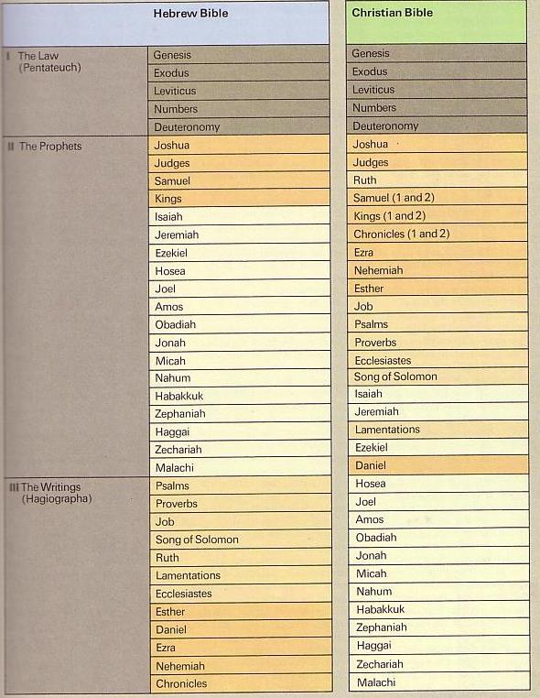
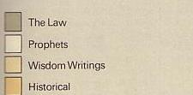
The Hebrew Canon
193
القانون العبري
الأسفار اليهودية و المسيحية هي نفسها و لكن بترتيب و تصنيف مختلف

Slide 12
The Hebrew Canon
193
القانون العبري
?
متى 5 : 17 لا تظنوا أني جئت لأنقض الناموس أو الأنبياء ما جئت لأنقض بل لأكمل
الأسفار اليهودية و المسيحية هي نفسها و لكن بترتيب و تصنيف مختلف

Slide 13
The Hebrew Canon
193
القانون العبري
لوقا 24 : 44 أنه لا بد أن يتم جميع ما هو مكتوب عني في ناموس موسى و الأنبياء و المزامير
Jewish and Christian books are the same but in different order and classification

Slide 14
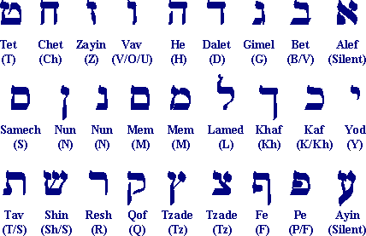
الأحرف العبرية
الأحرف العبرية
“جزء من حرف"
“يود"
Matt. 5:18 "… For verily I say unto you, Till heaven and earth pass, one jot or one tittle shall in no wise pass from the law, till all be fulfilled" (KJV).
متى 5 : 18 فإني الحق أقول لكم إلى أن تزول السماء و الأرض لا يزول حرف واحد أو نقطة واحدة من الناموس حتى يكون الكل
http://www.keyway.ca/htm2002/hebrewal.htm

Slide 15


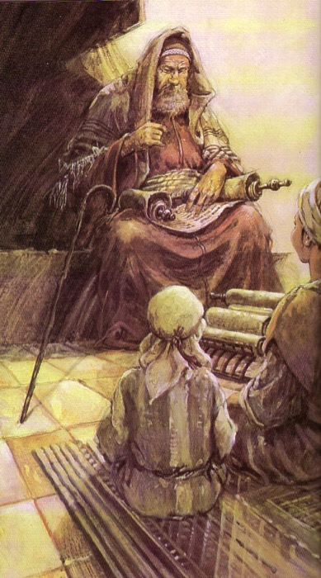
1. العبرية : النص المازوري
155
نص غير محدد
  (1500 ق.م – 800 م)
mhl rb hthsrb

Slide 16
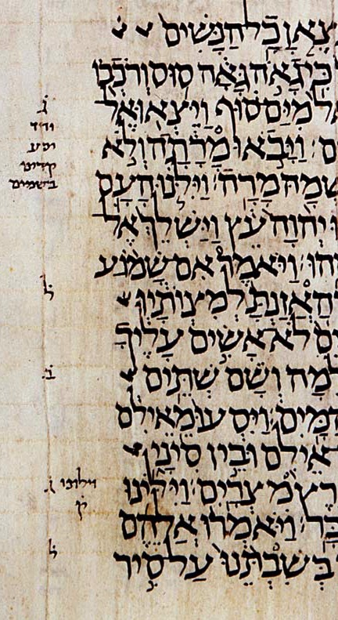
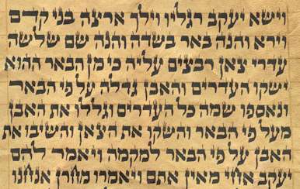
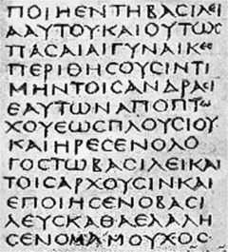
تفتقر معظم المخطوطات العبرية إلى حروف العلة. غالبًا ما تفتقر المخطوطات العبرية واليونانية إلى مسافة بين الكلمات أيضًا!

Slide 17
يمكنك القراءة بدون حروف العلة أيضاً
W rrly rd nglsh wtht vwls
bt t s pssbl wth prctc. t's vn fn!
We rarely read English without vowels
but it is possible with practice. It's even fun!
نادراً ما نقرأ الإنجليزية بدون حروف العلة و لكن ذلك ممكن مع الممارسة حتى أنها مسلية

Slide 18
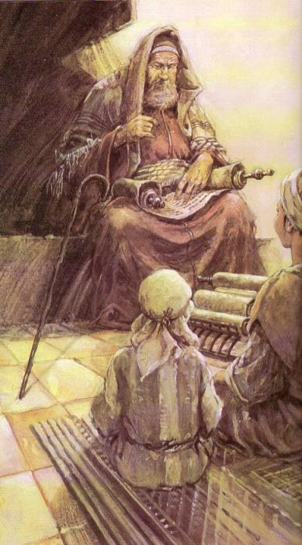

1. العبرية : النص المازوري
193
القانون العبري
نص غير مشكل
  (1500 ق.م – 800 م)
نص مشكل من قبل المازوريين
  (800 م - الآن)
mihole arab htihsereB
Bereshith bara elohim
In the beginning God created

Slide 19
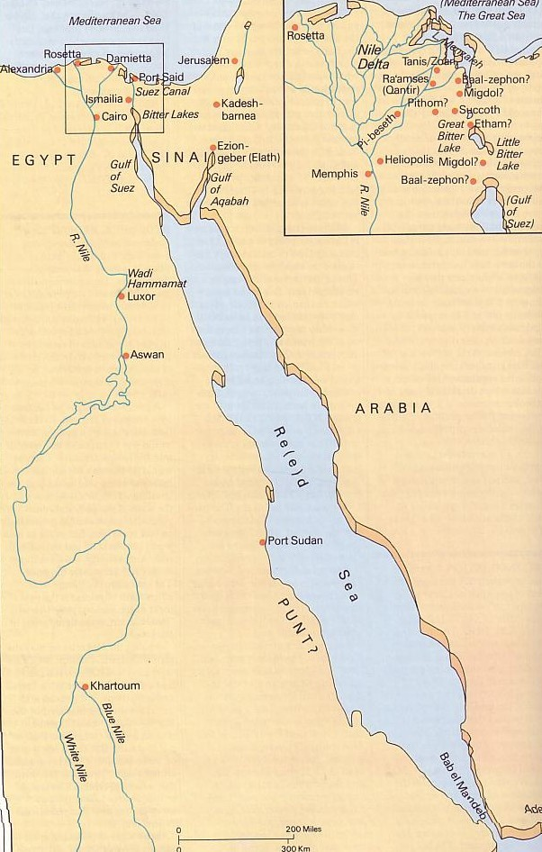
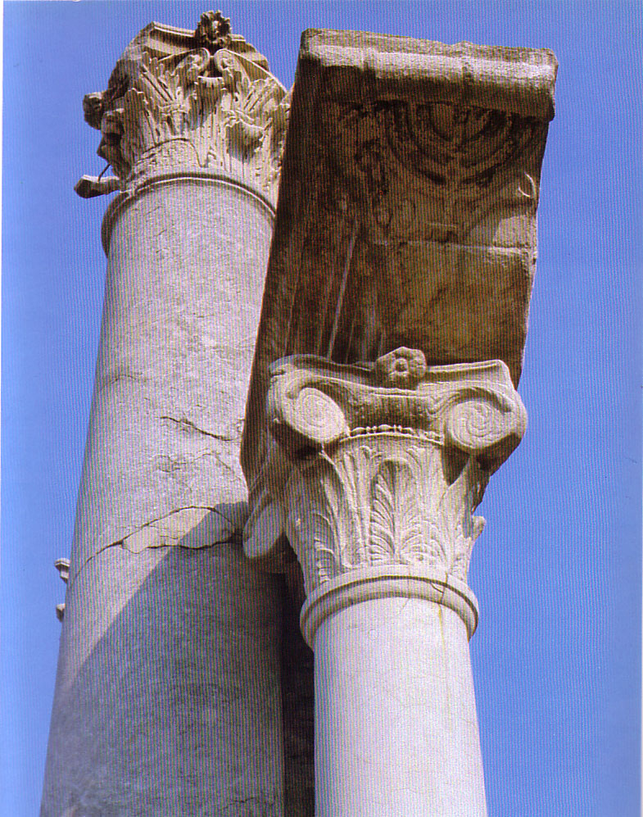

2. اليونانية : السبعينية
155
تم ترجمة نص العهد القديم العبري إلى اليونانية في الإسكندرية حوالي سنة 250 ق.م

Slide 20

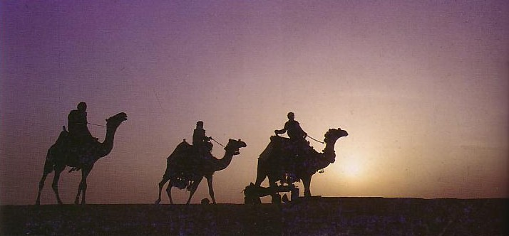
3. قانونية العهد القديم
194
195
لماذا تأخر تتميم ذلك ؟
اسفار الأبوكريفا
الترجمة السبعينية
أسفار الآنتيليغومينا
السامريين
التقليد الفريسي
ما هي الطريقة المستخدمة ؟
الموثوقية الدائمة
الملائمة العقائدية
التأليف النبوي
الإعلان بأنها كلمة الله
الشخصية الديناميكية
القانونية أساسية للذين يطلبون الله

Slide 21
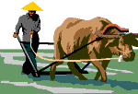
في البدء
195أ
منذ زمن آدم أعطيت الوصايا من الله و التقليد غالباً ما انتشر من خلال الطريقة الشفوية

Slide 22

نقاش : بما ان القصص انتقلت شفوياً لمئات السنين قبل موسى فما الذي يمنحك الثقة أن الكتاب المقدس هو كلمة الله و ليس كلام البشر ؟

Slide 23

البدء
استقبل موسى الوصايا العشرة على >جبل سيناء
أسفار موسى الخمسة الأولى هي أول السجلات الكتابية .
خروج 20 : 22 – 23 : 33

Slide 24
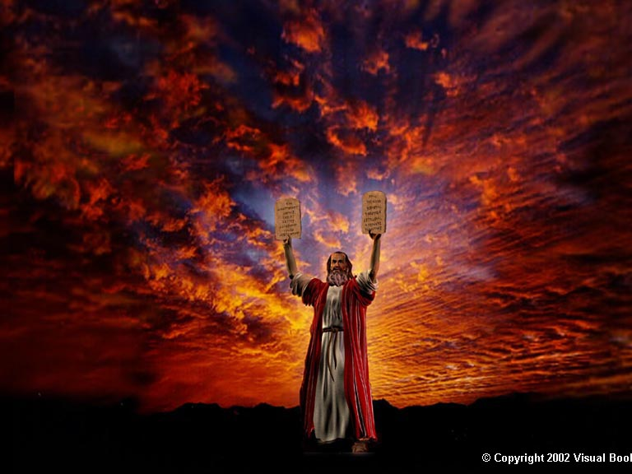
ملخص إرادة الله

Slide 25
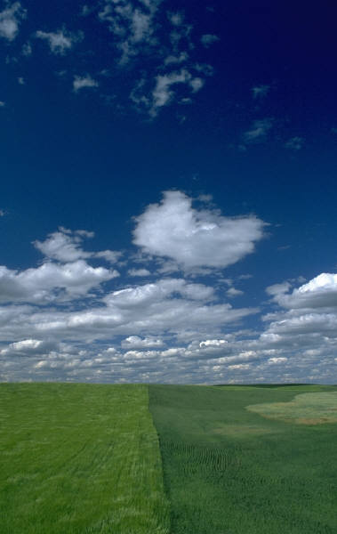


في سهول مؤاب ...
أضيف سفر التثنية إلى القانون
عند موت موسى قبل اليهود الأسفار الخمسة كأنها من الله نفسه

Slide 26
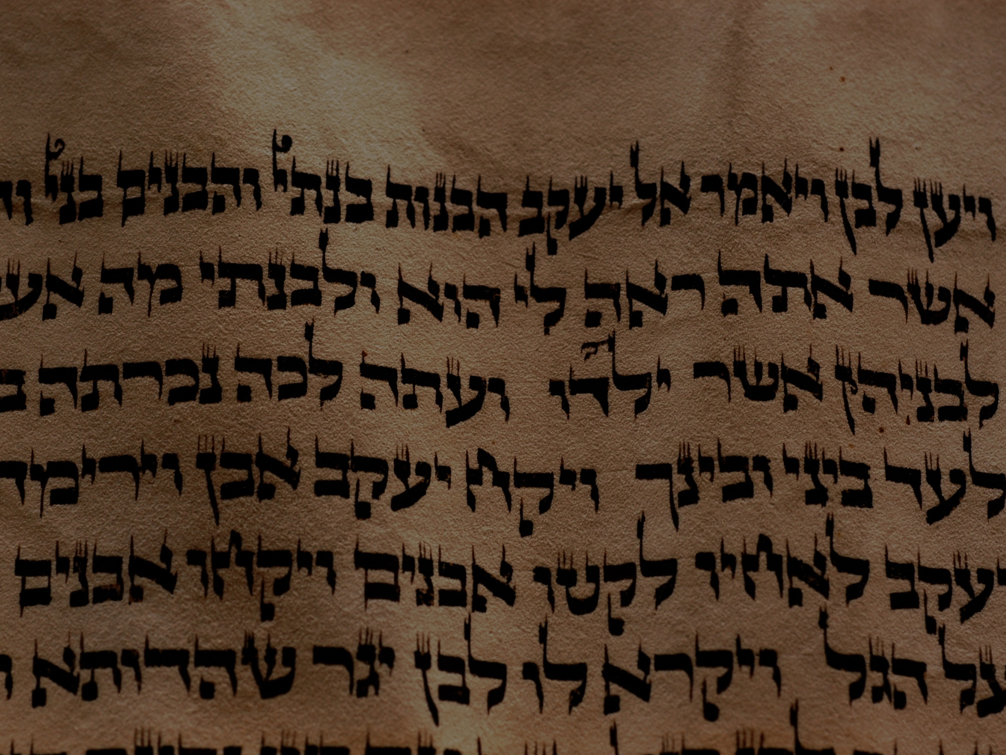
إذا .... وصية بالكتابة
أمر الله خدامه بشكل صريح أن يكتبوا أحداثاً و كلمات مؤكدة :
* كلمات من الله في سيناء (خر 24 : 4)
* لوحي حجر (خر 24 : 12, 34 : 1, تث 4 : 13, 5 : 22, 10 : 2 و 4)
* موسى يكتب كلمات الله (خر 34 : 27 – 29, عد 33 : 2, تث 31 : 9)
* يشوع يكتب الناموس ( تث 27 : 2 – 3 و 8, يش 8 : 32)
* يوشيا يجد و يقرأ الناموس (2 مل 22 : 8 – 13)
* عزرا يحفظ و ينقح الأسفار (عز 7 : 10, نح 9 : 38, 13 : 1)

Slide 27
حفظ المخطوطات
تثنية 31 : 26
خذوا كتاب التوراة هذا و ضعوه بجانب تابوت عهد الرب إلهكم ليكون هناك شاهداً عليكم
لاحظ أن التوراة ( و يتبعها الكتابات ) لم تحفظ في تابوت العهد و لكن بجانبه لسهولة الرجوع غليها

Slide 28
الإضافة إلى الوصايا
اعتبر اليهود أن التوراة لا يمكن العبث بها و نرى هذا في الوصية :
لا تزيدوا على الكلام الذي أنا أوصيكم به و لا تنقصوا منه لكي تحفظوا وصايا الرب إلهكم التي أنا اوصيكم بها
(تث 4 : 2)
نفس الشيء بالنسبة للكتابات و الأنبياء

Slide 29
هل التوراة فقط ؟
* هذا كله حسن و مقبول, و لكن أنت ذكرت التوراة ( أسفار موسى الخمسة ) فقط .
* ماذا عن البقية ؟
* لا أحد يعرف بالتأكيد و لكن هنا القصة التي نؤمن بها

Slide 30
حدود الكتابات و الأنبياء
* يشوع يكتب عهده الخاص (يش 24 : 26)
أنبياء ليسوا كموسى يأتون بعد موسى (خر 33 : 11, تث 34 : 10)
* يكتب صموئيل مراسيم كهنوتية (1 صم 10 : 25)
أُمر الأنبياء أن يكتبوا (أش 8 : 16, 30 : 8, إر 30 : 2, 26 : 2 و 4 و 17 و 18, 45 : 1, 51 : 60, حز 43 : 11, حب 2 ” 2 )
* تم قراءة الكتاب و تفسيره ليهود ما بعد السبي (نح 8 : 1 – 18) تم عمل تحسينات

Slide 31
The Hebrew Canon
193
القانون العبري
الأسفار اليهودية و المسيحية متشابهة و لكنها مختلفة في الترتيب و التصنيف

Slide 32
الأسفار الخمسة (التوراة)
سنة 722 ق.م في وقت سبي المملكة الشمالية تم تقنين أسفار موسى الخمسة
* وعند العودة من السبي كان للأسباط الشمالية بالفعل النسخة السامرية من أسفار موسى الخمسة

Slide 33

الأنبياء و الكتابات
تم تقنين الأنبياء حوالي 400 ق.م
تم اتقنين الكتابات حوالي 300 ق.م

Slide 34
خارطة الطريق
الخلق
التجميع

Slide 35
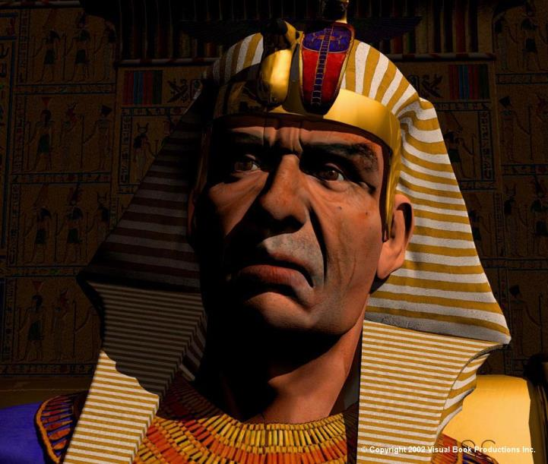
دليل عن القانونية قبل مجمع جامنيا
( المفترض )
رسالة من أرستياس (130 ق.م) لأخيه فيلوكراتس عن الملك بطليموس الثاني في 285 ق.م
احتوى كتاب الترجمة السبعينية الأولي على التوراة فقط سنة 285 ق.م و أضيفت الأسفار الأخرى لاحقاً مما أدى في النهاية إلى الإنتهاء من الترجمة السبعينية حوالي سنة 132 ق.م

Slide 36
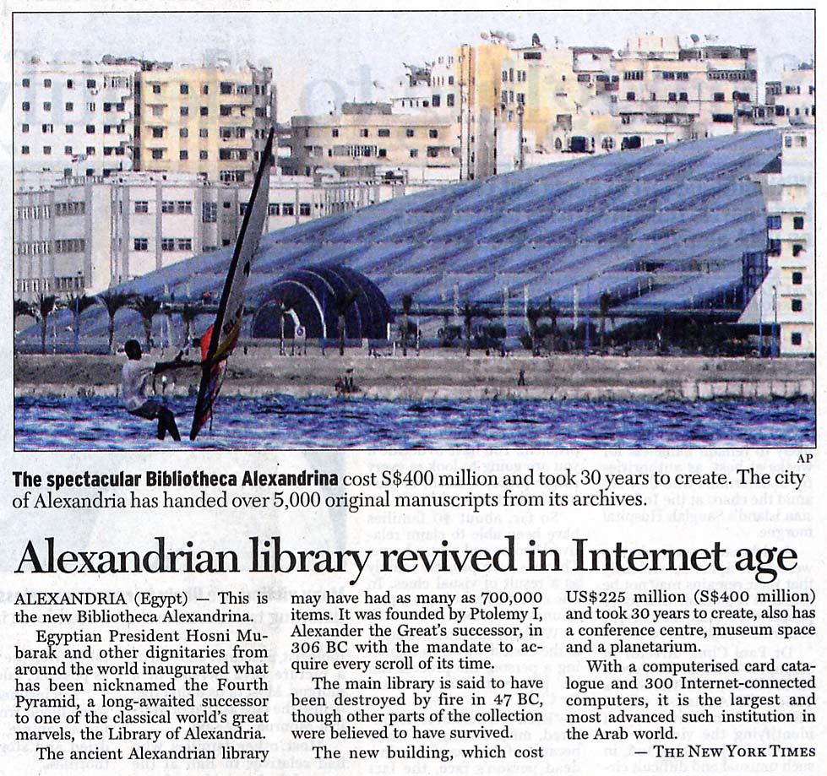
2002 News Paper Clip

Slide 37
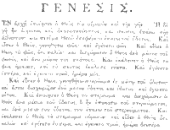
الترجمة السبعينية
194
* هذا يعود إلى الترجمة اليونانية للتناك و السبعينية تعني 70 في اللاتينية .
إنها مفيدة حيث تساعدنا أن نقترب غلى المخطوطات المبكرة التي ضاعت أو
دمرت .
* العديد من الإصدارات حول كيفية الترجمة مثل أنه تم إرسال 6 ممثلين عن كل من أسباط إسرائيل الإثني عشر إلى الإسكندرية مع مخطوطة جميلة من
التوراة بناء على طلب الملك بطليموس إلى أليعازر رئيس الكهنة .
* تم إكمال العمل في 72 يوم .

Slide 38
ترتيب الأسفار
195أ
* قام يهوذا المكابي بعد نهاية الحرب بتجميع الأسفار المفقودة
2 مك 2 : 14 ( و كذلك جمع يهوذا كل ما فقد منا في الحرب التي حدثت لنا و هو عندنا )
* ثم أسس النظام التقليدي للأسفار في 164 ق.م .
* سجل هذا النظام التقليدي في التلمود البابلي ( بابا باثرا 14ب – 15أ )

Slide 39
مجمع جامنيا
195أ
يعتقد أن هناك مجمعاً اقيم في جامنيا حوالي 90 م ( التاريخ مشكوك فيه )
* لم يكن الهدف من الإجتماع تحديد قانونية التناك و لكن التأكيد على الأماكن الخاصة بالأسفار الموجودة .
* تم الإختلاف حول الأسفار لكنها استمرت قانونية و التي عرفت باسم الأنتيليغومينا ( المتحدث ضدها )

Slide 40
تقسيمات النصوص المقدسة
195أ
* الأسفار غير المتنازع عليها عرفت باسم هوموليغومينا
* الأسفار التي ألقيت بعيداً عرفت باسم أبوكريفا
* الأسفار المتنازع عليها تسمى الآن أنتيليغومينا و تشكل حزقيال, استير, الجامعة, الأمثال و نشيد الأنشاد
* الأسفار التي لم يتم اعتبارها جزء من النصوص المقدسة مطلقاً عرفت باسم بسوديبغرافا

Slide 41
هوموليغومينا
* غير متنازع عليها لمحتواها و اتزانها العقائدي و مقبولة بدون تحفظ .
* أربعة وثلاثون سفراً من اصل تسعة و ثلاثون تقع ضمن فئة الهوموليغومينا .
* فقط خمسة أسفار تقع ضمن فئة الآنتيليغومينا .

Slide 42
الأسفار المتنازع عليها ( الآنتيليغومينا )
195أ
* نشيد الأنشاد – اعتبر شهوانياً بشكل كبير
* الجامعة – اعتبر تشكيكياً و لكن الخلاصة تتماشى مع باقي الكتاب حيث أن مخافة الله هي مفتاح معنى الحياة .
* أستير – أسم الله لم يذكر في كل السفر و لكنه واضح في مجمل السفر حيث نرى الله يحفظ شعبه إسرائيل .
* حزقيال – أفكار تناقض تعليم الناموس الموسوي ( مثل لا وجود لتابوت العهد في الهيكل )
* الأمثال : يبدو وجود تناقضات داخلية و هذا غير صحيح بخصوص 26 : 4 – 5 و أماكن أخرى .

Slide 43
الأبوكريفا
194أ
* أبوكريفا هي كلمة يونانية تعني أموراً مخفية
* تقاليد في الكتاب المقدس لكنها لا تقرأ أو تعلم لغير المتعلمين و العاميين
* اعتبرت من قبل البوتستانت على أنها خرافات أو غير موحى بها بسبب المحتوى أو العقيدة .

Slide 44

70 عالم ( السبعينية )

Slide 45

كيف قبلت أسفار الأبوكريفا ال 15 في العهد القديم (250 ق.م – 100 م)
165
كثير
معظم
باروخ
رسائل إرميا
تتمة أستير
نشيد الفتية الثلاثة
سوسنة
بعل و التنين
1 مكابيين
2 مكابيين
طوبيا
يهوديت
حكمة سليمان
الجامعة
A few...
1 Esdras
2 Esdras
Prayer of Manasseh
مزمور 151
3 مكابيين
4 مكابيين
بسوديبيغرافا

Slide 46
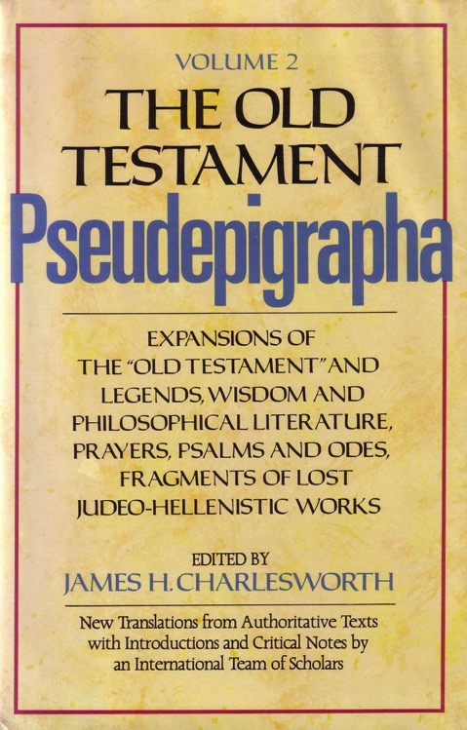
أسفار بسوديبيغرافا مختارة
(200 ق.م – 200 م)
166
1 أخنوخ
مزامير سليمان
رسالة أرستياس
وحي سيبلين
حياة آدم و حواء
عهد الاباء الإثني عشر
كتاب اليوبيل
حياة الأنبياء
3 مكابيين
4 مكابيين
صعود موسى
2 باروخ
صعود أشعياء

Slide 47
الأصناف الأدبية
161-162
الرؤيوي
1 أخنوخ
2 أسديراس
الحكمة
الجامعة
حكمة سليمان
الخيال
طوبيا
يهوديت
رسالة أريستياس
سوسنة
بعل و التنين
3 مكابيين
وحي سيبلين
التاريخ
1 أسديراس
1 مكابيين
2 مكابيين

Slide 48

لا فجوات في تكوين 5
يهوذا يقتبس من 1 أخنوخ
آدم
1. يذكر طول الفترات الزمنية
2. فترات أقصر
3. أكثر طبيعية
4. يظهر الأب و الإبن
5. يهوذا 14
شيث
أنوش
7
قينان
مهللئيل
يارد
أخنوخ
و تنبأ عن هؤلاء أيضاً أخنوخ السابع من آدم قائلاً (يه 14أ)
متوشالح
لامك
نوح

Slide 49
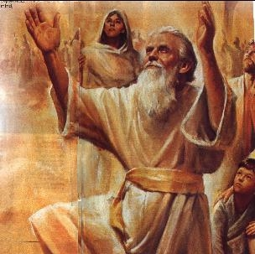
أخنوخ كنبي
يهوذا يقتبس من 1 أخنوخ
و تنبأ عن هؤلاء أيضاً أخنوخ السابع من آدم قائلاً (يه 14أ)
(NLT).

Slide 50
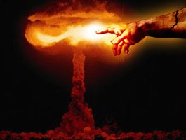
الإقتباس من سفر أخنوخ
يهوذا يقتبس من 1 أخنوخ
هوذا قد جاء الرب في ربوات قديسيه ليصنع دينونة على الجميع و يعاقب جميع فجارهم على جميع أعمال فجورهم التي فجروا بها و على جميع الكلمات الصعبة التي تكلم بها عليه خطاة فجار
(يه 14ب – 15)

Slide 51
منهجية الكتابات الموثوقة
194د
 | اليهود | البروتستانت و الأنجليكان | الكاثوليك | الأرثوذكس الشرقيين
39 سفر عهد قديم | العهد القديم (موحى به) | العهد القديم (موحى به) | العهد القديم (موحى به) | العهد القديم (موحى بها)
27 سفر عهد جديد | العهد الجديد (غير موحى به) | العهد الجديد (موحى به) | العهد الجديد (موحى به) | العهد الجديد (موحى به)
4 أسفار ابوكريفا (طوبيا, يهوديت ... الخ) | الأبوكريفا (غير موحى بها : ليست في جبل سيناء بل في السبعينية) | الأبوكريفا (غير موحى به) | القانونية الثانية (قانونية منذ 1546) | الأبوكريفا (قانونية منذ 1673)
8 أسفار أبوكريفا (1 – 2 مكابيين) | الأبوكريفا (غير موحى بها) | الأبوكريفا (غير موحى به) | القانونية الثانية (منذ 1546) | الأبوكريفا (موثوقة)
3 أسفار ابوكريفا ( أسديراس, منسى) | الأبوكريفا (غير موحى بها) | الأبوكريفا (غير موحى به) | ليست قانونية (فقط في الملحق) | الأبوكريفا (موثوقة)
3 اسفار بسوديبيغرافا (3 و 4 مكابيين, مز 151 فقط) | بسوديبيغرافا | بسوديبيغرافا (غير موحى به) | الأبوكريفا (فقط في الملحق) | الأبوكريفا (موثوقة)
60 سفر بسوديبيغرافا (خصوصا 1 أخنوخ) | بسوديبيغرافا (غير موحى بها) | بسوديبيغرافا (غير موحى به) | الأبوكريفا (غير موحى بها) | بسوديبيغرافا (غير موحى بها)

Slide 52

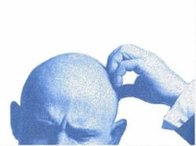
Why are these books doubted?
194س
لماذا الشك في هذه الأسفار ؟
لم تعتبر موثوقة مطلقاً
لاهوت خاطئ
المطهر :
نتيجة الذبائح عن موتى الوثنيين - وهكذا كفَّر عن الأموات
ليتحرروا من خطاياهم
(2 مكابيين 12 : 46)
الخلاص بالأعمال :
إن العطاء للفقير خير من أن تخزن الذهب. فهذا الكرم يخلصك من الموت ويغسل كل ذنوبك.
(طوبيا 12 : 8ب – 9أ))

Slide 53
Why are these books doubted?
194س
لماذا الشك في هذه الأسفار ؟
* لم تعتبر موثوقة مطلقاً
* لاهوت خاطئ
* لا ادعاء للوحي
* نقص الشخصية الديناميكية
* التاريخ المريب للقبول

Slide 54
So do these books have any value?
194أ
هل لهذه الأسفار أي قيمة ؟
نعم
تاريخ ما بين العهدين
الفرق و الطوائف اليهودية
المعتقدات اللاهوتية (مثل الملائكة)

Slide 55
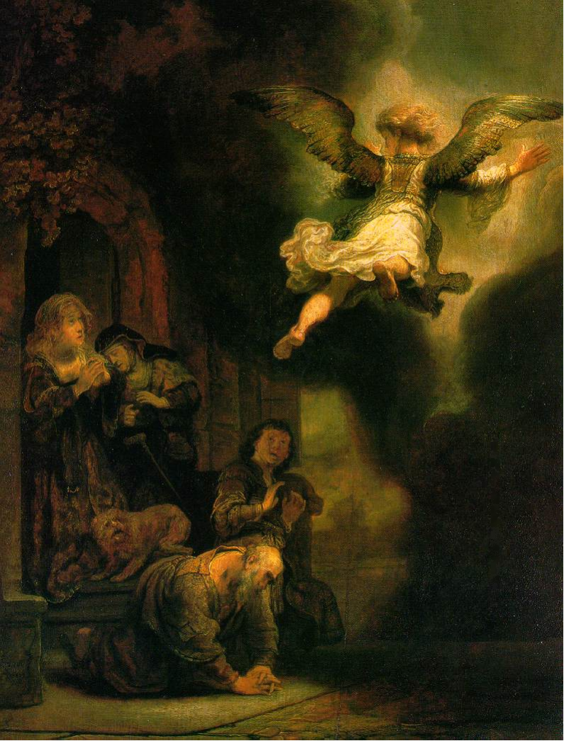
رئيس ملائكة يترك عائلة طوبيا
تم أخذ الصورة في ملاحظات صف خلفيات العهد الجديد
رمبراندت, 1637
Notes:
http://www.google.com.sg/imgres?imgurl=keptar.demasz.hu/arthp/art/r/rembran/painting/biblic1/tobias.jpg&imgrefurl=http://keptar.demasz.hu/arthp/html/r/rembran/painting/biblic1/&h=1045&w=795&sz=134&tbnid=s5jpeQ2vX3oJ:&tbnh=149&tbnw=113&start=6&prev=/images%3Fq%3DBiblical%2Bfamily%26imgsz%3Dxxlarge%26svnum%3D10%26hl%3Den%26lr%3D%26ie%3DUTF-8%26safe%3Dactive%26sa%3DG

Slide 56
So do these books have any value?
194س
هل لهذه الأسفار أي قيمة ؟
نعم
تاريخ ما بين العهدين
الفرق و الطوائف اليهودية
المعتقدات اللاهوتية (مثل الملائكة)
خلفية المفردات (مثل الجيل الآتي)
أشكال أدبية (مثل الرسائل)
توازن كتابات الرابيين

Slide 57
البسوديبيغرافا
194أ
* البسوديبيغرافا تشير إلى السفار التي لم تعتبر ضمن الأسفار القانونية سواء في الكتب المقدسة البروتستانتية أو الكاثولكية
* تم تعليم هذه الكتب على أنها تحتوي مؤلفين مزيفين أو مؤلفين بأسماء مستعارة
* يظهر أن المحتوى خيالي و معاكس لعقيدة التوراة .

Slide 58
معايير القانونية
195أ
* التوازن العقائدي ( مع التوراة )
* تاريخ استخدام الموثوقية
* تطلب لنفسها أن تكون كلمة الله
* التأليف النبوي
* الشخصية الديناميكية

Slide 59
شهادة يسوع عن القانونية
195أ
* لوقا 24 : 27 ثم ابتدأ من موسى و من جميع الأنبياء يفسر لهما الأمور المختصة به في جميع الكتب
* لوقا 24 : 44 و قال لهم هذا هو الكلام الذي كلمتكم به و أنا بعد معكم أنه لا بد أن يتم جميع ما هو مكتوب عني في ناموس موسى و الأنبياء و المزامير
* لوقا 11 : 51 من دم هابيل إلى دم زكريا (2 أخ 24 : 21 ) الذي أهلك بين المذبح و البيت نعم أقول لكم إنه يطلب من هذا الجيل
* متى 23 : 35 لكي يأتي عليكم كل دم زكي سفك على الأرض من دم هابيل الصديق إلى دم زكريا بن برخيا (2 أخ 24 : 21) الذي قتلتموه بين الهيكل و المذبح
* الناموس و الأنبياء (متى 5 : 17, 7 : 12, 22 : 40)

Slide 60
شهادة العهد الجديد عن قانونية و تأليف العهد القديم
195ب
* يسوع ( لوقا 18 : 31 – 33, 24 : 25 – 27, يوحنا 10 : 35 )
* بطرس ( أعمال 1 : 16 )
* أستفانوس ( أعمال 7 : 38 )
* بولس ( رومية 3 : 2 )
* يعقوب ( يعقوب 4 : 5 )

Slide 61
إغلاق القانون
195ب
* الموهبة النبوية توقفت
* 1 مكابيين 9 : 27 فحل بإسرائيل ضيق عظيم لم يحدث مثله منذ لم يظهر فيهم نبي

Slide 62
خارطة الطريق
الخلق
التجميع
التلفيقات

Slide 63
عدد الأسفار ؟
195ب
الناس يأتون بطبعات مختلفة
22
* هناك 22 حرف في الأبجدية العبرية .
* بعض الكتاب يقولون أن هناك 22 سفراً كما أن هناك 22 حرفاً في البجدية العبرية .
* يوسيفوس كان أول من ذكر الرقم 22 حوالي سنة 96 م .
* الرقم 24 سجل لأول مرة في 2 أسديراس 14 : 44 – 48 .
* احتوت مكتبة قمران على كل أسفار العهد القديم باستثناء أستير .
24
23

Slide 64
أية أسفار ؟
الأسفار | يوسيفوس 96 م | مليتو 170 م | أوريجانوس 270 م | أثناسيوس 367 م | الكتاب المقدس اليوم
التوراة | 5 | 5 | 5 | 5 | 5
يشوع |  |  | 1 | 1 | 1
القضاة و راعوث | 1 | 2 | 1 | 2 | 2
صموئيل و الملوك |  | 2 | 2 | 4 | 4
الأخبار | 1 يشمل صموئيل و الملوك | 2 | 1 | 2 | 2
عزرا و نحميا | 1 | 1 | 1 | 2 | 2
المزامير | 1 | 1 | 1 | 1 | 1
الأمثال | 1 | 1 | 1 | 1 | 1
الجامعة | 1 | 1 | 1 | 1 | 1
نشيد الأنشاد | 1 | 1 | 2 | 1 | 1
أشعياء |  | 1 | 1 | 1 | 1
إرميا و المراثي و رسائل إرميا | 1 يشمل إرميا و المراثي | 1 يشمل إرميا و المراثي | 1 | 2 | 2
دانيال | 1 | 1 | 1 | 1 | 1
حزقيال |  | 1 | 1 | 1 | 1
أيوب | 1 | 1 | 1 | 1 | 1
أستير | 1 |  | 1 | الرسالة إلى إرميا | 1
الأنبياء | 6 | 1 ( الإثنا عشر ) | 1 | 12 | 12
يسوع الساذج |  | 1
المجموع | 22 | 23 | 22 | 39 | 39
195س
هل أنت مشوش الآن ؟

Slide 65
خارطة الطريق
الحفظ
الخلق
التجميع
التلفيقات

Slide 66
التسلسل الزمني
195ب
* 722 ق.م التوراة
* 400 ق.م قانونية الأنبياء
* 300 ق.م قانونية الكتابات
* 285 ق.م الترجمة السبعينية (التوراة السبعينية)
* 132 ق.م الترجمة السبعينية (النسخة الكاملة)
* 130 ق.م رسالة أرستياس
* 90 م مجمع جامنيا و التأكيد على 39 سفر العهد القديم
* 96 م شهادة فيلو لقانونية العهد القديم
* 600 م أضاف المازوريين النقاط على أحرف العلة و اللهجات و المازورة لأغلاق النصوص المقدسة
* 918 م إيجاد المخطوطة الكاملة من قبل عائلة بني آشر

Slide 67

كيف يبدو النص ؟
#rahtaw~ymVhta~yhlaarBtyvarB
`#rah taw ~ymVh ta ~yhla arB tyvarB
`#r<a'(h' taeîw> ~yIm:ßV'h; taeî ~yhi_l{a/ ar"äB' tyvi arEB.
كيف كُتب النص و كيف يقرأ
The kethiv – what was written
The qere – what was read

Slide 68
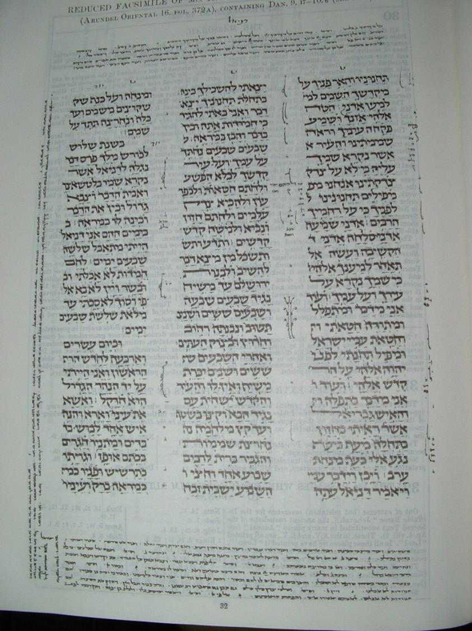
الماسورة
تتكون الماسورة من جزئين :
الماسورة ماجنا هي السطور الأربعة العليا و السطور السبعة السفلى
الماسورة بارفا هي الملاحظات المكتوبة على الجانب

Slide 69
سياج حول النص المقدس
النص الماسوري مكتوب في ثلاثة أعمدة لتسهيل القراءة :
* الماسورة مكتوبة مثل سياج حول الأعمدة الثلاثة في الصفحة للتأكد أن لا يضيف أحد لنص السفر .
* الماسورة ماجنا تعطي كلمة لحساب عدد المرات التي وردت فيها الكلمة في الكلمة المقدسة .
* الماسورة بارفا تشير إلى عدة أشكال للكلمة مثل داود أو داوود

Slide 70
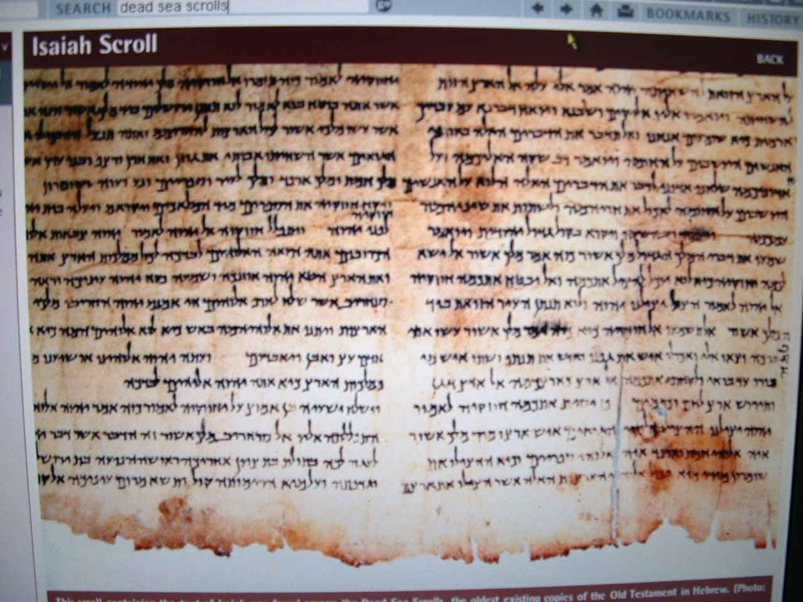
الكتبة
* يعتقد أن الكتبة هم المخولون لتنقيح النصوص الماسورية
* بعد الرجوع من السبي (نح 8 : 8) تم قراءة و شرح الشريعة للشعب
* كان الكتبة أو المنقحون هم الدارسون الرسميون للنص و تعديله قبل أن يتم تمريره للماسوريين الذين كانوا الأوصياء الرسميين على النص الماسوري

Slide 71
تقسيمات التوراة
* قسم اليهود البابليون التوراة إلى 54 جزء بحيث يتم قراءتها سنوياً ( باراشيوث )
* قسم اليهود الفلسطينيون التوراة إلى 154 قسم لتتم تغطيته في ثلاث سنوات ( السيديريم )

Slide 72
النصوص القديمة المتداولة اليوم
* 850 م مخطوطة التوراة
* 895 م مخطوطة القاهرة - الأنبياء
* 916 م مخطوطة لننغراد - الأنبياء
* 930 م مخطوطة حلب – العهد القديم الكامل
* 918 م القسم الرئيسي من العهد القديم للماسوريين من عائلة بن آشر
* 1000 م العهد القديم لننغراد

Slide 73
مخطوطات البحر الميت
* في 11 كهف جبلي غرب خربة قمران اكتشفت مخطوطات قديمة لكل الأسفار القانونية باستثناء أستير في 1947 – 1956 .
* المخطوطات المكتشفة تم تأريخها في منتصف القرن الثالث ق.م حتى 135 م, قبل هذا التاريخ تم استخدام المخطوطات للكتاب المقدس العبري المؤرخة في 900 – 1000 م .
* هناك تناقضات طفيفة ظهرت عند مقارنة هذه المخطوطات مع النصوص التي تبعتها حوالي 1000 سنة معظمها في القواعد
* الطبعة السابعة من الكتاب المقدس العبري تندمج مع التنوعات النصية .

Slide 74
تقسيم الإصحاحات
* في عام 1228 م قسم ستيفن لانجتون الفولجاتا اللاتينية إلى إصحاحات
* عام 1518 م تم تطبيق تقسيم الإصحاحات على النص العبري (طبعة بومبرغ )
عام 1571 تم إعطاء أرقام للإصحاحات
* تم إضافة الأعداد لاحقاً أولاً للكتاب المقدس العظيم بومبرغ

Slide 75
الكتاب المقدس اليوم
* 1488 – سونسينو – أول كتاب مقدس عبري كامل
* 1937 – كيتل – الكتاب المقدس العبري – الطبعة الثالثة
* 1951 – كيتل – الطبعة السابعة - متضمنة
* قراءات من مخطوطات البحر الميت

Slide 76
ما معنى هذا بالنسبة لي ؟
* تم نقل الكتاب المقدس إلينا من الكتاب الأصليين بحرص شديد
* يمكننا الثقة في مصداقية النصوص المقدسة التي لدينا الآن
* التحدي الذي كان أمام اسلافنا هو أن يحفظوا و يعلموا و ينشروا النصوص المقدسة لا زال موجوداً لدينا

Slide 77
التحدي
هل أنت مقتنع أن الكتاب المقدس من الله و أنه كلمة الله حقاً ؟
عش هكذا

Slide 79


نقدية في العهد القديم وصف المساق • BibleStudyDownloads.org
أحصل على العرض التقديمي مجاناً
Notes:
OC Critical Studies in the OT Arabic

